Slide 1
0-3 ans Classification ZERO to THREE Classification des diagnostics des troubles de la santé mentale et du développement de la petite enfance. Jean-Marc Scholl Jean-Marc.Scholl@chu.ulg.ac.be

Slide 2
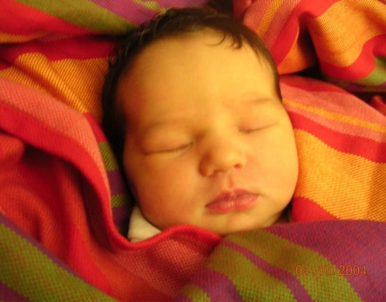
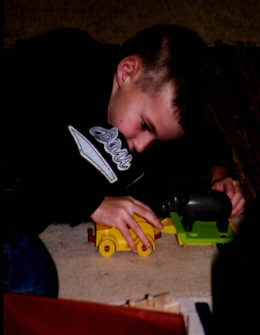
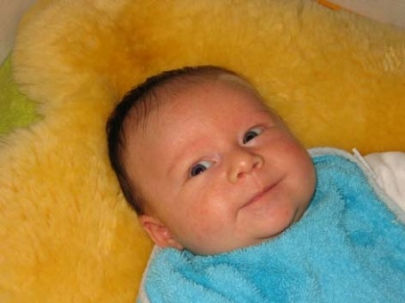
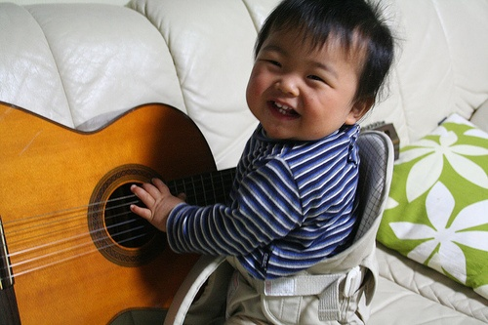
0-3 ans Classification ZERO to THREE Classification des diagnostics des troubles de la sante mentale et du développement de la petite enfance
Historique
Intérêt
Description : 5 AXES

Slide 3
Classification 0-3 ans 1- Historique
-en 1977 des cliniciens américains de la petite enfance s'associent pour promouvoir :
*les échanges entre les cliniciens
*les recherches sur le développement précoce de l'enfant
Parmi les membres fondateurs on trouve Robert Emde, élève de Spitz, Stanley Greenspan, Kathryn Barnard, Sally Provence, Alicia Lieberman, Joy Osofsky, Arnold Sameroff, Albert Solnit, Réginald Lourie, Charles Zeanah.
-en 1987, au sein de cette association, Kathryn Barnard fonde un groupe de travail multidisciplinaire chargé d'élaborer une classification diagnostique spécifique pour la petite enfance
objectifs : *proposer des catégories cliniques provisoires
*chercher à mieux identifier une psychopathologie

Slide 4
___________________________________________________ Classification 0-3 ans 1- Historique
- 1994 : première publication de la Classification diagnostique (DC:0-3)
- reconnaissance internationale :
traduite ou en cours de traduction en 14 langues.
- des études de validité démontrent sa fiabilité (Guedeney et al.,2002; Skovgaard et al., 2005)
- 2005: première révision de la Classification diagnostique (DC:0-3R)
(avec Antoine Guedeney).

Slide 5
Classification ZERO to THREE 2. INTERET
Cette nomenclature veut être une simple photographie de l'instant présent, toujours susceptible de modifications et d'évolution.
La classification est multi-axiale
relationnelle
souple
dynamique
pour la connaissance et le traitement des nourrissons, des jeunes enfants et de leur famille (Thomas et al.,1998).
Elle est multidisciplinaire et pluridimensionnelle
Les autres classifications: DSM IV, ICD 10, Misès,....

Slide 6
Classification ZERO to THREE 2. INTERET
La Classification se réfère :
*aux théories du développement
*aux interactions précoces
*aux théories de la relation et de l'attachement
*à la psychodynamique
*à l'organisation par les bébés de leur expérience
*aux modes de régulation et aux différences individuelles
*au développement émotionnel
*aux tempéraments
*aux théories de la régulation neurophysiologique
*aux influences environnementales
Elle a le mérite d'avoir des fondements théoriques explicites (qui peuvent être mis en cause par les découvertes scientifiques)
Les catégories sont davantage descriptives que nosographiques, ce qui convient à cet âge

Slide 7
Classification ZERO to THREE DC:0-3R (2005)
3. DESCRIPTION
AXE 1: Troubles cliniques
AXE 2: Classification de la relation (< parents)
AXE 3: Affections médicales et troubles du développement
AXE 4: Facteurs de stress psychosociaux
AXE 5: Niveau fonctionnel du développement émotionnel et social (< enfant)

Slide 8
Classification ZERO to THREE DC:0-3R
AXE 1: Troubles cliniques
Δ plusieurs diagnostics possibles Δ
Δ ou possibilité d'aucun diagnostic Δ
100: état de stress post-traumatique
150: troubles liés à la privation / aux mauvais traitements
200: troubles de l'affect
300: troubles de l'ajustement (changement net dans l'environnement,
≤ 4 mois)
400: troubles de la régulation du traitement des stimuli sensoriels
500: troubles du comportement de sommeil
600: troubles du comportement alimentaire
700: troubles de la relation et de la communication
800: autres diagnostics (DSM IV , ICD 10)

Slide 9
Classification ZERO to THREE DC:0-3R
AXE 1: Troubles cliniques
100: état de stress post-traumatique
150: troubles liés à la privation / aux mauvais traitements
200 : Troubles de l'affect
210 : Deuil / Chagrin prolongé
220 : Tr d'Anxiété de la petite et jeune enfance
-221 : tr relatifs à l'anxiété de séparation
-222 : phobie spécifique
-223 : tr de l'anxiété sociale (phobie sociale)
-224 : tr. de l'anxiété généralisée
-225 : tr de l'anxiété NOS (non autrement spécifié)
230 : Dépression de la petite et jeune enfance
-231 : dépression majeure
-232 : dépression NOS
240 : Tr mixte de l'expression émotionnelle

Slide 10
Classification ZERO to THREE DC:0-3R
AXE 1: Troubles cliniques Δ plusieurs diagnostics possibles Δ
100: état de stress post-traumatique
150: troubles liés à la privation / aux mauvais traitements
200: troubles de l'affect
300: troubles de l'ajustement (changement net dans l'environnement,
≤ 4 mois)
400: TROUBLES DE LA REGULATION du traitement des stimuli sensoriels
410 : HYPERSENSIBLE -A: Craintif et prudent
-B: Opposant et provoquant
420 : HYPOSENSIBLE / SOUS-REACTIF
430 : RECHERCHANT LES STIMULATIONS SENSORIELLES / IMPULSIF

Slide 11
Classification ZERO to THREE DC:0-3R
AXE 1: Troubles cliniques
400: TROUBLES DE LA REGULATION du traitement des stimuli sensoriels
Ces enfants ont des difficultés :
au niveau du traitement des stimuli sensoriels entrants (le toucher, la vue, les bruits, le goût, l'odorat, les sensations de mouvement)
et au niveau de la régulation des réponses qu'ils apportent à ces stimuli.
Difficultés de ces enfants à réguler :
leurs émotions }
leurs comportements } en réponse aux stimulations
leurs habilités motrices } sensorielles.

Slide 12
Classification ZERO to THREE DC:0-3R
AXE 1: Troubles cliniques
400: TROUBLES DE LA REGULATION du traitement des stimuli sensoriels
Selon la sensibilité aux stimuli, l'enfant aura des réactions spécifiques :
Les nourrissons Hypersensibles aux stimuli sensoriels les expérimentent comme désagréables et ils les évitent.
Les enfants Hyposensibles/Sous-Réactifs ont besoin d'une forte intensité d'entrée sensorielle avant de pouvoir y répondre.
Les enfants Recherchant les stimulations sensorielles et/ou Impulsifs cherchent activement à satisfaire leurs besoins d'entrées sensorielles de haut niveau.

Slide 13
Classification ZERO to THREE DC:0-3R
AXE 1: Troubles cliniques
100: état de stress post-traumatique
150: troubles liés à la privation / aux mauvais traitements
200: troubles de l'affect
300: troubles de l'ajustement (changement net dans l'environnement, ≤ 4mois)
400: troubles de la régulation du traitement des stimuli sensoriels
500: troubles du comportement de sommeil (>12 mois)
510: tr de l'endormissement (réclame la présence du parent)
520: tr d'éveils nocturnes (réclame l'intervention du parent)
600: troubles du comportement alimentaire
700: troubles de la relation et de la communication
800: autres diagnostics (DSM IV , ICD 10)

Slide 14
Classification ZERO to THREE DC:0-3R
AXE 1: Troubles cliniques
100: état de stress post-traumatique
150: troubles liés à la privation / aux mauvais traitements
200: troubles de l'affect
300: troubles de l'ajustement (changement net dans l'environnement, ≤ 4mois)
400: trouble de la régulation du traitement des stimuli sensoriels
500: troubles du comportement de sommeil (>12 mois)
510: tr de l'endormissement (réclame la présence du parent)
520: tr d'éveils nocturnes (réclame l'intervention du parent)
600: troubles du comportement alimentaire
601: tr de la régulation de l'état de nutrition
602: tr des échanges enfant-caregiver lors de l'alimentation
603: anorexie infantile
604: aversions alimentaires
605: tr alimentaires associés à des aff. médicales simultanées
606: tr alimentaires associés à des pathol. gastro-intestinales

Slide 15
Classification ZERO to THREE DC:0-3R
AXE 1: Troubles cliniques
100: état de stress post-traumatique
150: troubles liés à la privation / aux mauvais traitements
200: troubles de l'affect
300: troubles de l'ajustement (changement net dans l'environnement, ≤ 4mois)
400: trouble de la régulation du traitement des stimuli sensoriels
500: troubles du comportement de sommeil
600: troubles du comportement alimentaire
700: troubles de la relation et de la communication
710: Trouble touchant de Multiples Domaines du Développement
(MSDD = Multisystem Developmental Disorder)
< 2 ans

Slide 16
Classification ZERO to THREE DC:0-3R
700: troubles de la relation et de la communication
710: Trouble touchant de Multiples Domaines du Développement
(MSDD = Multisystem Developmental Disorder)
≤ 2 ans
1. Relation
2. Communications
3. Affects
4. Traitement des stimuli sensoriels (intégration sensorielle)

Slide 17
710: Trouble touchant de Multiples Domaines du Développement (MSDD)
1. Relation
(a) Sans but et sans relation
(b) Relation par intermittence
(c) Souvent en relation
2. Communications
(a) Peu de communication analogique intentionnelle simple et cohérente
(b) Par intermittence, communication analogique simple intentionnelle
(c) Par intermittence, communication analogique intentionnelle cohérente
(d) Utilisation du langage (du simple mot à la phrase simple)
3. Affects
(a) Ternes – pauvres, ou inappropriés
(b) Satisfactions et plaisirs fugitifs
(c) Se tient à distance de façon intermittente
(d) Plaisir évident dans les interactions
4. Traitement des stimuli sensoriels
(a) Auto-stimulations et comportements répétitifs ; à la fois sous et sur-réactivité
(b) Comportements organisés par intermittence ; patterns de réactivité sensorielle mixte
(c) De fréquents comportements organisés ; début d'intégration

Slide 18
Classification ZERO to THREE DC:0-3R
700: troubles de la relation et de la communication
710: Trouble touchant de Multiples Domaines du Développement
(MSDD = Multisystem Developmental Disorder)
≤ 2 ans
1. Relation
2. Communications
3. Affects
4. Traitement des stimuli sensoriels (intégration sensorielle)
800: Autres Troubles (DSM-IV-TR ou CIM 10)
Troubles Envahissants du Développement :
Trouble Autistique
Syndrome d'Asperger
Syndrome de Rett
Trouble Désintégratif (apparition après l'âge de 2 ans)
Autisme Atypique (PDD-NOS = non autrement spécifié)

Slide 19
Classification 0-3 ans DC:0-3R (2005)
AXE 1: Troubles cliniques
Δ plusieurs diagnostics possibles Δ
Δ ou possibilité d'aucun diagnostic Δ
100: état de stress post-traumatique
150: troubles liés à la privation / aux mauvais traitements
200: troubles de l'affect
300: troubles de l'ajustement
400: troubles de la régulation du traitement des stimuli sensoriels
500: troubles du comportement de sommeil
600: troubles du comportement alimentaire
700: troubles de la relation et de la communication
800: autres diagnostics (DSM IV , ICD 10)

Slide 20
Classification ZERO to THREE DC:0-3R (2005)
3. DESCRIPTION
AXE 1: Troubles cliniques
AXE 2: Classification de la relation (< parents)
AXE 3: Affections médicales et troubles du développement
AXE 4: Facteurs de stress psychosociaux
AXE 5: Niveau fonctionnel du développement émotionnel et social (< enfant)

Slide 21
Classification 0-3 ans DC:0-3R (2005)
3. DESCRIPTION
AXE 1: Troubles cliniques
AXE 2: Classification de la relation (< parents)
Échelle d'évaluation globale de la relation parent-bébé: PIR-GAS
91 – 100 = bien adaptée
81 – 90 = adaptée
71 – 80 = légèrement troublée
61 – 70 = troublée
51 – 60 = avec de la détresse
41 – 50 = avec de la souffrance
31 – 40 = malade/désordonnée
21 – 30 = sévèrement malade/désordonnée
11 – 20 = sévèrement dégradée
1 – 10 = signes manifestes de maltraitance
81-100 : Relation adaptée
41-80 : Relation en difficulté et en souffrance
1-40 : Relation pathologique

Slide 22
Classification 0-3 ans DC:0-3R
3. DESCRIPTION
AXE 1: Troubles cliniques
AXE 2: Classification de la relation
SI échelle d'évaluation globale de la relation parent-bébé: PIR-GAS ≤ 40
= relation pathologique
Alors : Liste de Troubles de la Relation (RPCL)
Sur-impliquée
Sous-impliquée
Anxieuse / tendue
Irritée / hostile
Abusive verbalement
Abusive physiquement
Abusive sexuellement
(Distorsion de la relation)

Slide 23
Classification 0-3 ans DC:0-3R (2005)
AXE 1: Troubles cliniques
AXE 2: Classification de la relation
SI échelle d'évaluation globale de la relation parent-bébé: PIR-GAS ≤ 40
= relation pathologique
Alors : Liste de Troubles de la Relation (RPCL)
Problèmes relationnels
Qualité relationnelle Pas de signe Avec qlqs signes Avec des signes manifestes
(plusieurs qualités
peuvent être présentes)
Sur-impliquée
Sous-impliquée
Anxieuse/Tendue
Irritée/Hostile
Abusive verbalement
Abusive physiquement
Abusive sexuellement

Slide 24
Classification 0-3 ans DC:0-3R
3. DESCRIPTION
AXE 1: Troubles cliniques
AXE 2: Classification de la relation
AXE 3: Affections médicales et troubles du développement
Affections médicales
Bilan logopédique
Bilan de psychomotricité
Bilan d'ergothérapie
Bilan développemental général
AXE 4: Facteurs de stress psychosociaux
AXE 5: Niveau fonctionnel du développement émotionnel et social

Slide 25
Classification 0-3 ans DC:0-3R
3. DESCRIPTION
AXE 1: Troubles cliniques
AXE 2: Classification de la relation
AXE 3: Affections médicales et troubles du développement
AXE 4: Facteurs de stress psychosociaux
Citer les facteurs de stress
Facteurs de stress
Préciser pour chacun d'eux
Âge lors de l'apparition du facteur de stress
Durée du facteur de stress
Répercussions pour l'enfant
AXE 5: Niveau fonctionnel du développement émotionnel et social

Slide 26
Classification 0-3 ans DC:0-3R (2005)
3. DESCRIPTION
AXE 1: Troubles cliniques
AXE 2: Classification de la relation
AXE 3: Affections médicales et troubles du développement
AXE 4: Facteurs de stress psychosociaux
AXE 5: Niveau fonctionnel du développement émotionnel et social
Attention et régulation
Engagement mutuel
Intentionnalité interactive et réciprocité
Communication analogique plus complexe et résolution de problèmes
Utilisation de symboles pour exprimer des pensées et des sentiments
Relie logiquement des symboles et des idées abstraites

Slide 27
Classification 0-3 ans DC:0-3R (2005)
AXE 5: Niveau fonctionnel du développement émotionnel et social
Attention et régulation
attentif
ouvert à l'environnement
pouvant interagir sans hyper ou hyposensibilité/réactivité
Dès le départ
Engagement mutuel
Intentionnalité interactive et réciprocité
Communication analogique plus complexe et résolution de problèmes
Utilisation de symboles pour exprimer des pensées et des sentiments
Relie logiquement des symboles et des idées abstraites

Slide 28
Classification 0-3 ans DC:0-3R (2005)
AXE 5: Niveau fonctionnel du développement émotionnel et social
Attention et régulation
Engagement mutuel
implication émotionnelle commune avec apaisement
sécurité et plaisir
pouvoir expérimenter les émotions positives et négatives au sein de la relation en demeurant engagé dans la relation
Apparition vers 3-6 mois
Intentionnalité interactive et réciprocité
Communication analogique plus complexe et résolution de problèmes
Utilisation de symboles pour exprimer des pensées et des sentiments
Relie logiquement des symboles et des idées abstraites

Slide 29
Classification 0-3 ans DC:0-3R (2005)
AXE 5: Niveau fonctionnel du développement émotionnel et social
Attention et régulation
Engagement mutuel
Intentionnalité interactive et réciprocité
fait signe et répond dans un but
début de "conversation" réciproque
Apparition vers 4-10 mois
Communication analogique plus complexe et résolution de problèmes
Utilisation de symboles pour exprimer des pensées et des sentiments
Relie logiquement des symboles et des idées abstraites

Slide 30
Classification 0-3 ans DC:0-3R (2005)
AXE 5: Niveau fonctionnel du développement émotionnel et social
Attention et régulation
Engagement mutuel
Intentionnalité interactive et réciprocité
Communication analogique plus complexe et résolution de problèmes
apprend à utiliser ses nouvelles compétences motrices et langagières pour obtenir ce qu'il désire (p. ex. de ses parents) ou ce dont il a besoin (en résolvant des problèmes)
utilise le langage analogique pour obtenir d'un parent un objet
Apparition vers 10-18 mois
Utilisation de symboles pour exprimer des pensées et des sentiments
Relie logiquement des symboles et des idées abstraites

Slide 31
Classification 0-3 ans DC:0-3R (2005)
AXE 5: Niveau fonctionnel du développement émotionnel et social
Attention et régulation
Engagement mutuel
Intentionnalité interactive et réciprocité
Communication analogique plus complexe et résolution de problèmes
Utilisation de symboles pour exprimer des pensées et des sentiments
exprime des pensées, des idées et des sentiments à travers des symboles
communique ce qu'il imagine à travers des jeux
dans les scénarios de jeux l'enfant projette ses propres sentiments
Apparition vers 18-30 mois
Relie logiquement des symboles et des idées abstraites

Slide 32
Classification 0-3 ans DC:0-3R (2005)
AXE 5: Niveau fonctionnel du développement émotionnel et social
Attention et régulation
Engagement mutuel
Intentionnalité interactive et réciprocité
Communication analogique plus complexe et résolution de problèmes
Utilisation de symboles pour exprimer des pensées et des sentiments
Relie logiquement des symboles et des idées abstraites
séquences d'idées logiques
son discours a un début, un milieu et une fin
logique dans ses conversations et les jeux imaginaires
capacités d'anticipation
comprend des concepts abstraits et des réflexions à propos de sentiments
Apparition vers 30-48 mois

Slide 33
Classification 0-3 ans DC:0-3R
AXE 5: Niveau fonctionnel du développement émotionnel et social
1. Niveau approprié.
2. Vulnérable au stress/éventail d'affects restreint.
3. Capacité inférieure à l'âge, immature.
4. A besoin d'un soutien pour faire preuve de capacités, capacités intermittentes.
5. Manifeste à peine cette capacité.
6. N'a pas cette capacité.
n/a: non applicable
 | Mère Niveau: | Père Niveau: | Autre Niveau: | Évaluateur Niveau:
Attention et régulation (Dès le départ)
Engagement mutuel (Apparition vers 3-6 mois)
Intentionnalité interactive et réciprocité (Apparition vers 4-10 mois)
Communication analogique plus complexe et résolution de problèmes par l'enfant (Apparition vers 10-18 mois)
Utilise des symboles pour exprimer des pensées et des sentiments (Apparition vers 18-30 mois)
Relie logiquement des symboles et des idées abstraites (Apparition vers 30-48 mois)

Slide 34
AXE 5: Niveau fonctionnel du développement émotionnel et social
 | Mère Niveau: | Père Niveau: | Autre Niveau: | Évaluateur Niveau:
Attention et régulation (attentif, ouvert à l'environnement, et pouvant interagir sans hyper ou hyposensibilité/réactivité) (Dès le départ)
Engagement mutuel (implication émotionnelle commune avec apaisement, sécurité et plaisir ; pouvoir expérimenter les émotions positives et négatives au sein de la relation en demeurant engagé dans la relation) (Apparition vers 3-6 mois)
Intentionnalité interactive et réciprocité (fait signe et répond dans un but ; début de "conversation" réciproque) (Apparition vers 4-10 mois)
Communication analogique plus complexe et résolution de problèmes par l'enfant (apprend à utiliser ses nouvelles compétences motrices et langagières pour obtenir ce qu'il désire ; utilise le langage analogique pour obtenir d'un parent un objet). (Apparition vers 10-18 mois)
Utilise des symboles pour exprimer des pensées et des sentiments (exprime des pensées, des idées et des sentiments à travers des symboles ; communique ce qu'il imagine à travers des jeux ; dans les scénarios de jeux l'enfant projette ses propres sentiments) (Apparition vers 18-30 mois)
Relie logiquement des symboles et des idées abstraites (séquences d'idées logiques, son discours a un début, un milieu et une fin ; logique dans ses conversations et les jeux imaginaires ; capacités d'anticipation ; comprend des concepts abstraits et des réflexions à propos de sentiments) (Apparition vers 30-48 mois)

Slide 35
Classification ZERO to THREE DC:0-3R (2005)
3. DESCRIPTION
AXE 1: Troubles cliniques
AXE 2: Classification de la relation (< parents)
AXE 3: Affections médicales et troubles du développement
AXE 4: Facteurs de stress psychosociaux
AXE 5: Niveau fonctionnel du développement émotionnel et social (< enfant)

Slide 36
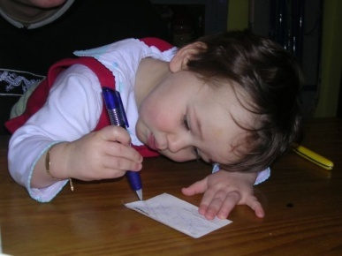
0-3 ans Classification ZERO to THREE DC:0-3R
Livres et articles de référence :
La classification 2005 (www.zerotothree.org) :
«ZERO TO THREE: Diagnostic Classification of Mental Health and Developmental Disorders of Infancy and Early Childhood (DC:0-3R), Revised Edition», ZERO TO THREE Press, Washington, DC, 2005.
Description de situations cliniques (30 pages par situation) :
« Classification Diagnostique de 0 à 3 ans Études de cas ». Ed. Médecine et Hygiène, Genève, 2000.
La classification de 1994 :
« Classification Diagnostique de 0 à 3 ans » Ed. Médecine et Hygiène, Genève, 1998.
Article sur la classification :
Guedeney N., Guedeney A., Danon G., Mintz A.S., Morales-Huet M., Rabouam C., Jacquemain F., Le Nestour A., Roujean S.: « À propos des systèmes de classification en psychiatrie du très jeune enfant : utilisation de la classification diagnostique Zero to three.» Psychiatrie de l'enfant, 2002 : 45, 2: 483-531.
Livre et article sur les troubles de la régulation :
Williamson G.G., Anzalone M.E. : « Sensory Integration and Self-Regulation in Infants and Toddlers: Helping Very Young Children Interact With Their Environment.» Zero to Three, Washington DC, 2001. (www.zerotothree.org)
Scholl J-M.: « Classification diagnostique 0-3 ans révisée : une nouvelle présentation des troubles de la régulation du traitement des stimuli sensoriels.» Devenir, v19, n°2 ,2007.

Slide 37
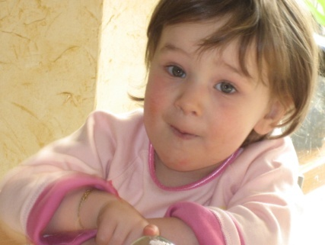
0-3 ans Classification ZERO to THREE DC:0-3R
J'adresse mes remerciements :
Au Dr Paule Philippe pour les nombreux échanges cliniques et sa participation à tous les projets de recherche sur la sémiologie
Au Dr Jean-Marie Gauthier pour avoir promu l'usage de cette classification en région Wallonne
Au Dr Dirk Deboutte pour la pertinence de ses conseils quant au travail de recherche
À mes collègues de travail au S.S.M., rue des déportés à Verviers
À Mme Guillaume et au Dr Reyniers, à la région Wallonne, pour leur soutien permanent à promouvoir les échanges cliniques quant à cette classification
À de très nombreuses autres personnes non citées à qui j'adresse ma reconnaissance
Dans l'espoir que cela puisse contribuer à l'aide que nous apportons aux enfants
Jean-Marc Scholl
Jean-Marc.Scholl@chu.ulg.ac.be

Slide 38
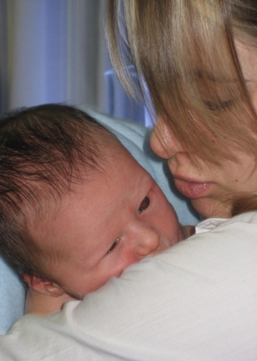
0-3 ans Classification ZERO to THREE DC:0-3R Classification des diagnostics des troubles de la sante mentale et du développement de la petite enfance
Jean-Marc Scholl
Jean-Marc.Scholl@chu.ulg.ac.be

